Slide 1

هاردنت
متخصص امنیت سایبری مجازی سازمان شما
پلتفرم هوشمند ممیزی و مقاوم‌سازی زیرساخت بر پایه CIS، BEST PRACTICE و دانش تخصصی

Slide 2
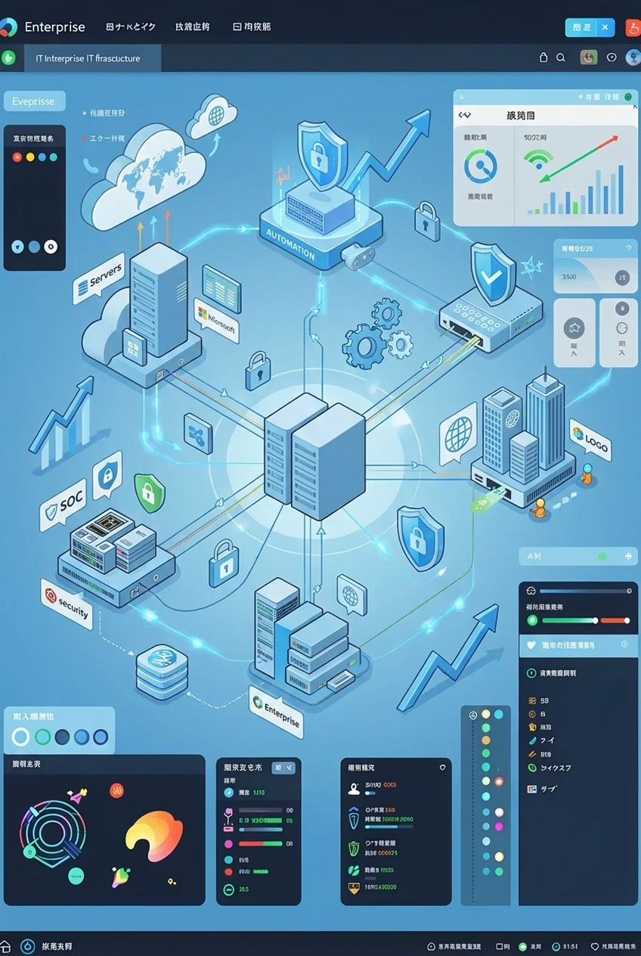
قابلیت‌های کلیدی هاردنت
پوشش جامع
پشتیبانی از IT / OT / IoT، انواع تجهیزات شبکه، سیستم‌عامل‌ها و سرویس‌های دیتاسنتری
خودکارسازی ممیزی
ارزیابی خودکار انطباق با CIS، Vendor Best Practice و baselineهای معتبر بدون وابستگی به نیروی انسانی
گزارش‌دهی چندلایه
خروجی مدیریتی، فنی و عملیاتی در یک بستر؛ شامل پیشنهادهای اصلاحی و Hardening Recommendation
معماری Agentless
استقرار آسان در محیط داخلی سازمان، بدون پیچیدگی عملیاتی، قابل استفاده برای تیم‌های با دانش متوسط
Notes:
- خودکارسازی فرآیند ممیزی و ارزیابی
- پوشش حوزه‌های IT / OT / IoT
- پوشش انواع تجهیزات شبکه و زیرساخت
- پوشش سرویس‌های متداول دیتاسنتری
- سهولت راه‌اندازی، نگهداری و راهبری
- مبتنی بر CIS، Vendor Best Practice و baselineهای معتبر
توسعه‌پذیری و قابلیت سفارشی‌سازی
«در این اسلاید می‌خواهیم تصویر کلان‌تری از Hardent بدهیم.
محصول فقط برای یک سناریوی محدود طراحی نشده، بلکه از ابتدا با نگاه پلتفرمی دیده شده است.
یعنی هم از نظر دامنه پوشش، هم از نظر قابلیت توسعه و هم از نظر سفارشی‌سازی، ظرفیت رشد دارد.
مهم است که مخاطب بداند Hardent قرار نیست صرفاً یک ابزار ممیزی سیستم‌عامل باشد؛ بلکه به‌مرور می‌تواند لایه‌های بیشتری از زیرساخت و سرویس را پوشش دهد.»

Slide 3

چالش‌های اصلی بازار
کمبود نیروی متخصص
جذب و نگهداشت متخصصان امنیت پرهزینه و دشوار است؛ وابستگی به تجربه فردی به‌جای روش تکرارپذیر
ممیزی دستی ناکارآمد
زمان‌بر، پرهزینه و ناهمگون در میان زیرساخت‌های متنوع سطح سیستم‌عامل، سرویس و سامانه
فقدان دید مدیریتی
نبود تصویر یکپارچه از وضعیت امنیتی سازمان و دشواری تبدیل یافته‌ها به اقدام اصلاحی مشخص
Notes:
چالش‌های اصلی بازار
- کمبود نیروی متخصص امنیت طراز اول
- هزینه بالای جذب و نگهداشت متخصصان خبره
- دشواری به‌روزرسانی و تطبیق با استانداردهای معتبر
- زمان‌بر و پرهزینه بودن ممیزی‌های دستی
- ناهمگونی زیرساخت‌ها در سطح سیستم‌عامل، سرویس و سامانه
- وابستگی به تجربه فردی به‌جای روش استاندارد و تکرارپذیر
- نبود دید مدیریتی یکپارچه از وضعیت امنیتی
- دشواری تبدیل یافته‌ها به اقدام اصلاحی
«این اسلاید مسئله بازار را توضیح می‌دهد.
موضوع فقط این نیست که سازمان‌ها ابزار ندارند؛ مسئله اصلی این است که فرایند ممیزی و امن‌سازی در بسیاری از سازمان‌ها هنوز وابسته به افراد، زمان‌بر، پرهزینه و فاقد استانداردسازی مناسب است.
همچنین با تغییر مداوم استانداردها و پیچیده‌تر شدن محیط‌های IT، OT و سرویس‌های زیرساختی، نگه داشتن یک baseline امن و به‌روز بسیار دشوار شده است.
Hardent دقیقاً برای حل همین شکاف طراحی شده است.»

Slide 4
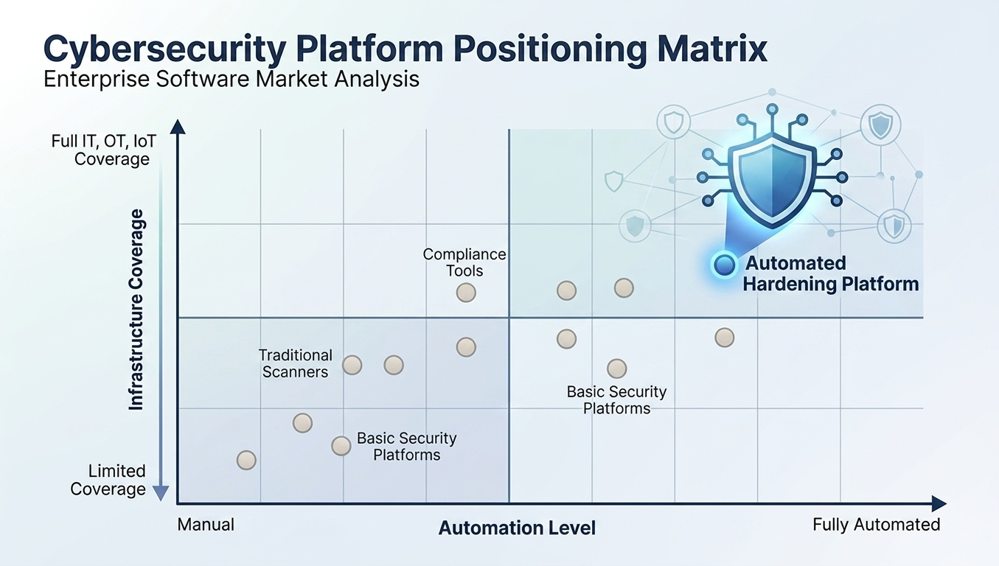
چشم‌انداز رقبا در بازار
داخلی
خدمات امنیت سایبری در بازار داخل عمدتاً به‌صورت دستی و پروژه‌ای ارائه می‌شوند؛ وابسته به نیروی انسانی با تمرکز محدود بر لایه سیستم‌عامل.
خارجی
Nessus / Tenable — بخشی از قابلیت‌های Compliance و Configuration Assessment
OpenVAS / Greenbone — تمرکز اصلی بر کشف آسیب‌پذیری‌های شناخته‌شده
CIS-CAT Pro — ارزیابی انطباق، محدود به benchmarkهای CIS
Notes:
این اسلاید باید در یک نگاه به مخاطب بگوید که موضوع جلسه، محصول Hardent است.
ما Hardent را به‌عنوان یک متخصص امنیت سایبری مجازی برای سازمان تعریف می‌کنیم؛ محصولی که قرار است دانش تخصصی ممیزی و امن‌سازی را به شکل ساختاریافته، تکرارپذیر و قابل استفاده در اختیار سازمان قرار دهد.
تمرکز مرحله اول محصول بر ممیزی دقیق وضعیت موجود زیرساخت، سرویس‌ها و تنظیمات امنیتی بر اساس CIS و سایر baselineهای معتبر است.»

Slide 5

راهکار هاردنت
Hardent دانش تخصصی پراکنده را به یک فرآیند محصولی، استاندارد و قابل تکرار تبدیل می‌کند.
اقدام اصلاحی
تحلیل و ریسک
ارزیابی انطباق
ممیزی دقیق
این چرخه به‌صورت مستمر و خودکار در بستر هاردنت اجرا می‌شود و نیاز به مداخله دستی را به حداقل می‌رساند.
Notes:
- ممیزی امنیتی سیستم‌عامل‌ها و سرویس‌ها
- ارزیابی انطباق با Benchmarkها و Best Practiceها
- تولید گزارش مدیریتی، فنی و قابل فهم
- ارائه پیشنهادهای اصلاحی و Hardening Recommendation
- استقرار در محیط داخلی سازمان
- معماری Agentless برای کاهش پیچیدگی عملیاتی
- بومی‌سازی برای نیاز سازمان‌های داخلی
- قابل استفاده برای تیم‌های با دانش متوسط
- خروجی مدیریتی + عملیاتی + فنی در یک بستر
این اسلاید، ترجمه عملی راهکار Hardent به قابلیت‌های ملموس است.
یعنی دقیقاً چه کار می‌کند؟ ممیزی می‌کند، انطباق را می‌سنجد، گزارش می‌دهد و پیشنهاد اصلاحی ارائه می‌کند.
از نگاه سازمانی، مهم‌ترین نکته این است که خروجی صرفاً برای کارشناس فنی نیست؛ هم برای مدیریت قابل فهم است، هم برای تیم فنی قابل اقدام.
این موضوع برای تبدیل security assessment به security improvement بسیار کلیدی است.

Slide 6
مقایسه هاردنت با راهکارهای موجود
معیار
Hardent
خدمات دستی داخلی
Nessus / Tenable
OpenVAS
CIS-CAT Pro
تمرکز بر ممیزی و Hardening
بالا
متوسط
متوسط
پایین
بالا
ممیزی خودکار
بله
خیر / محدود
بله
نسبی
بله
خروجی مدیریتی و وب
بله
محدود
بله
محدود
محدود
بومی‌سازی برای بازار داخلی
بله
بله
خیر
خیر
خیر
پوشش CIS + Vendor + STIG
بله
محدود
نسبی
خیر
محدود به CIS
هزینه استقرار
به‌صرفه
وابسته به نیرو
بالا
پایین/متوسط
بالا
توسعه‌پذیری و سفارشی‌سازی
بالا
کم
محدود
متوسط
محدود

Slide 7

ویژگی‌های کلان هاردنت
اتوماسیون کامل
بومی‌سازی کامل
جایگزینی فرآیند دستی با موتور ممیزی خودکار؛ کاهش خطای انسانی و افزایش سرعت ارزیابی
طراحی‌شده برای نیاز واقعی سازمان‌های داخلی؛ زبان فارسی، قوانین محلی و زیرساخت‌های رایج ایران
توسعه‌پذیری
گزارش‌دهی یکپارچه
قابلیت سفارشی‌سازی baseline، افزودن چک‌لیست‌های اختصاصی و تطبیق با نیازهای خاص سازمان
یک بستر واحد برای خروجی مدیریتی، عملیاتی و فنی با قابلیت مشاهده وب‌محور
Notes:
«این اسلاید مهم است چون نشان می‌دهد Hardent دقیقاً چه ضعف‌هایی را در راهکارهای فعلی پوشش می‌دهد.
در مقایسه با خدمات دستی داخلی، مزیت ما در خودکارسازی، مقیاس‌پذیری، گزارش وب‌محور و توسعه‌پذیری است.
در مقایسه با ابزارهای خارجی نیز مزیت ما در بومی‌سازی، هزینه مناسب‌تر، استقرار داخلی و استفاده هم‌زمان از چند baseline معتبر است.
به‌عبارت دیگر، Hardent نه صرفاً جایگزین یک ابزار خارجی است و نه صرفاً جایگزین یک خدمت دستی؛ بلکه یک طبقه محصولی مشخص با ارزش افزوده ویژه است.»

Slide 8

ارزش پیشنهادی هاردنت
کاهش وابستگی
کاهش نیاز به متخصص کمیاب و پرهزینه با جایگزینی دانش تخصصی در موتور خودکار
فرآیند تکرارپذیر
تبدیل ممیزی امنیتی از فعالیت موردی به یک چرخه استاندارد، مستمر و قابل اندازه‌گیری
تصمیم‌گیری سریع‌تر
کاهش زمان ارزیابی و تولید گزارش قابل فهم برای مدیریت ارشد و تیم فنی به‌صورت همزمان
امنیت سازمانی
تبدیل امنیت از فعالیت فردمحور و پراکنده به یک فرآیند سازمانی، استاندارد و مقیاس‌پذیر
Notes:
- کاهش وابستگی به متخصص کمیاب
- تبدیل ممیزی امنیتی از فعالیت دستی به فرآیند تکرارپذیر
- کاهش زمان ارزیابی و افزایش سرعت تصمیم‌گیری
- افزایش یکنواختی در اجرای Best Practiceها
- تولید گزارش قابل فهم برای مدیریت و تیم فنی
- کمک به کاهش ریسک و سطح حمله
- آماده‌سازی زیرساخت برای بهبود مستمر امنیت
Hardent امنیت را از یک فعالیت فردمحور و پراکنده، به یک فرآیند سازمانی، استاندارد و مقیاس‌پذیر تبدیل می‌کند.
«ارزش اصلی Hardent این است که امنیت را از حالت فردمحور خارج می‌کند.
یعنی سازمان مجبور نیست برای هر ممیزی یا هر نوبت بازبینی، از ابتدا روی تخصص فردی و زمان زیاد تکیه کند.
محصول کمک می‌کند ممیزی امنیتی به یک فرآیند منظم، سریع‌تر، قابل تکرار و قابل سنجش تبدیل شود.
و این دقیقاً همان چیزی است که برای بهبود posture امنیتی و کاهش attack surface اهمیت دارد.»

Slide 9
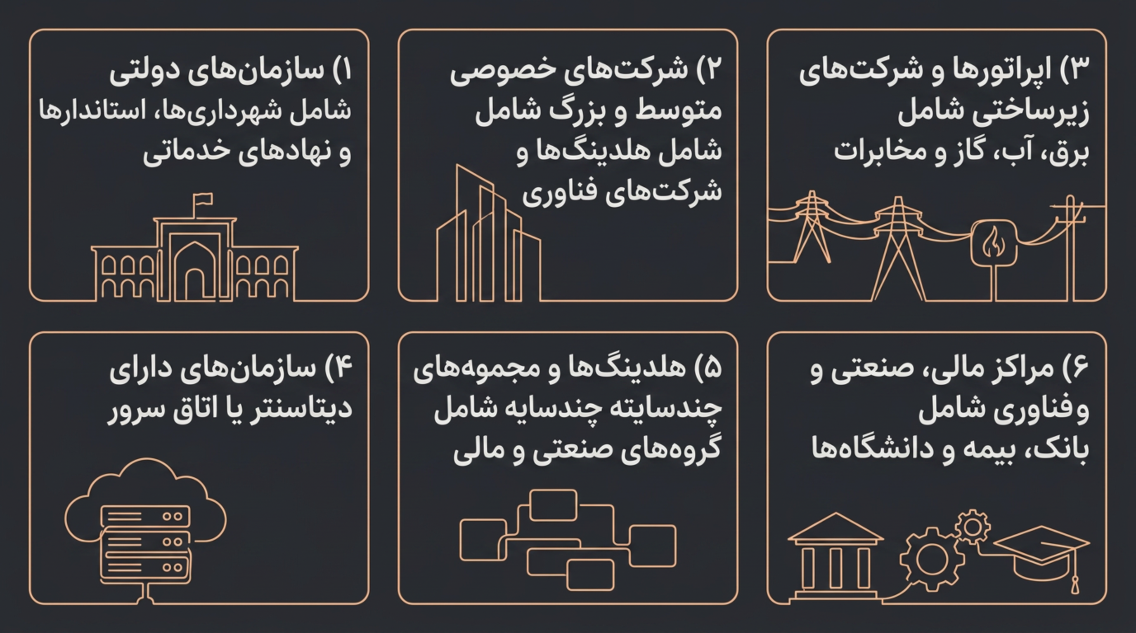

بازار هدف هاردنت
شش دسته اصلی بازار هدف بر اساس بالاترین تناسب با نیاز ممیزی امنیتی، تراکم زیرساخت و ریسک عملیاتی انتخاب شده‌اند.
Notes:
«در این اسلاید بازار هدف را دسته‌بندی می‌کنیم تا نشان دهیم مشتری ما یک گروه مبهم و نامشخص نیست.
شش دسته اصلی انتخاب شده‌اند که از نظر زیرساخت، ریسک عملیاتی و نیاز به ممیزی امنیتی، بیشترین تناسب را با محصول دارند.
این بخش برای گفتگو درباره Go-To-Market نیز مهم است، چون می‌تواند به اولویت‌بندی بازار اولیه کمک کند.»

Slide 10

نمونه‌ای از ظرفیت بازار: اصفهان
برآورد ظرفیت قابل ممیزی
2+
20
300
سرویس فعال در هر VM
VM به ازای هر سرور
رک ۴۲ یونیت
حداقل دو سرویس اصلی نیازمند ممیزی
با فرض اشغال ۵۰٪ ظرفیت هر رک
در سازمان‌های هدف منطقه اصفهان
نتیجه‌گیری
حجم بسیار بزرگی از سیستم‌عامل‌ها، سرویس‌ها و تنظیمات نیازمند ممیزی و ارزیابی مستمر هستند.
انجام ممیزی دستی در این مقیاس عملاً پرهزینه، محدود و غیرپایدار است.
هاردنت این مقیاس را به یک فرآیند قابل مدیریت تبدیل می‌کند - بدون افزایش نیروی انسانی و با کیفیت یکنواخت در سراسر زیرساخت.
Notes:
نمونه‌ای از ظرفیت بازار در اصفهان
- برآورد تقریبی: حدود 300 رک 42 یونیت در سازمان‌های هدف
- اگر تنها 50٪ ظرفیت هر رک به سرورها اختصاص یابد
- و هر سرور به‌طور میانگین 20 ماشین مجازی داشته باشد
- و هر ماشین مجازی حداقل 2 سرویس اصلی اجرا کند
### نتیجه:
- حجم بسیار بزرگی از سیستم‌عامل‌ها، سرویس‌ها و تنظیمات نیازمند ممیزی و ارزیابی مستمر هستند
- این مقیاس، انجام ممیزی دستی را پرهزینه و غیرپایدار می‌کند
- Hardent این مقیاس را به یک فرآیند قابل مدیریت تبدیل می‌کند
این اسلاید به‌صورت نمونه نشان می‌دهد که حتی در یک بازار منطقه‌ای مانند اصفهان، چه حجم قابل توجهی از دارایی‌های قابل ممیزی وجود دارد.
هدف از این محاسبه، ارائه یک برآورد دقیق مالی نیست، بلکه نشان دادن بزرگی مسئله و ظرفیت بازار است.
وقتی تعداد رک، سرور، ماشین مجازی و سرویس را کنار هم می‌گذاریم، مشخص می‌شود که ممیزی دستی در چنین مقیاسی عملاً محدود، پرهزینه و غیرمستمر خواهد بود.

Slide 11

مشتری فعلی و بالقوه
هاردنت با یک مشتری در دسترس و شبکه وسیعی از مشتریان بالقوه، مسیر رشد خود را ترسیم می‌کند.
مشتری فعلی / در دسترس
مشتریان بالقوه
سازمان فاوا شهرداری اصفهان
مجتمع فولاد مبارکه
پالایشگاه و شرکت‌های نفت و گاز
دانشگاه‌ها و مراکز علمی-صنعتی
شرکت برق منطقه‌ای و سایر نهادهای زیرساختی
هلدینگ‌ها و مجموعه‌های بزرگ صنعتی و خدماتی
سازمان‌های دارای زیرساخت حیاتی و الزامات امنیتی بالا
پایلوت فعال
Notes:
«در این اسلاید می‌خواهیم مسیر ورود به بازار را عینی‌تر کنیم.
وجود یک مشتری در دسترس یا نزدیک، برای آغاز pilot و تولید case study اولیه بسیار ارزشمند است.
در کنار آن، فهرست مشتریان بالقوه نشان می‌دهد که بازار قابل توسعه است و محصول محدود به یک سازمان خاص نیست.

Slide 12
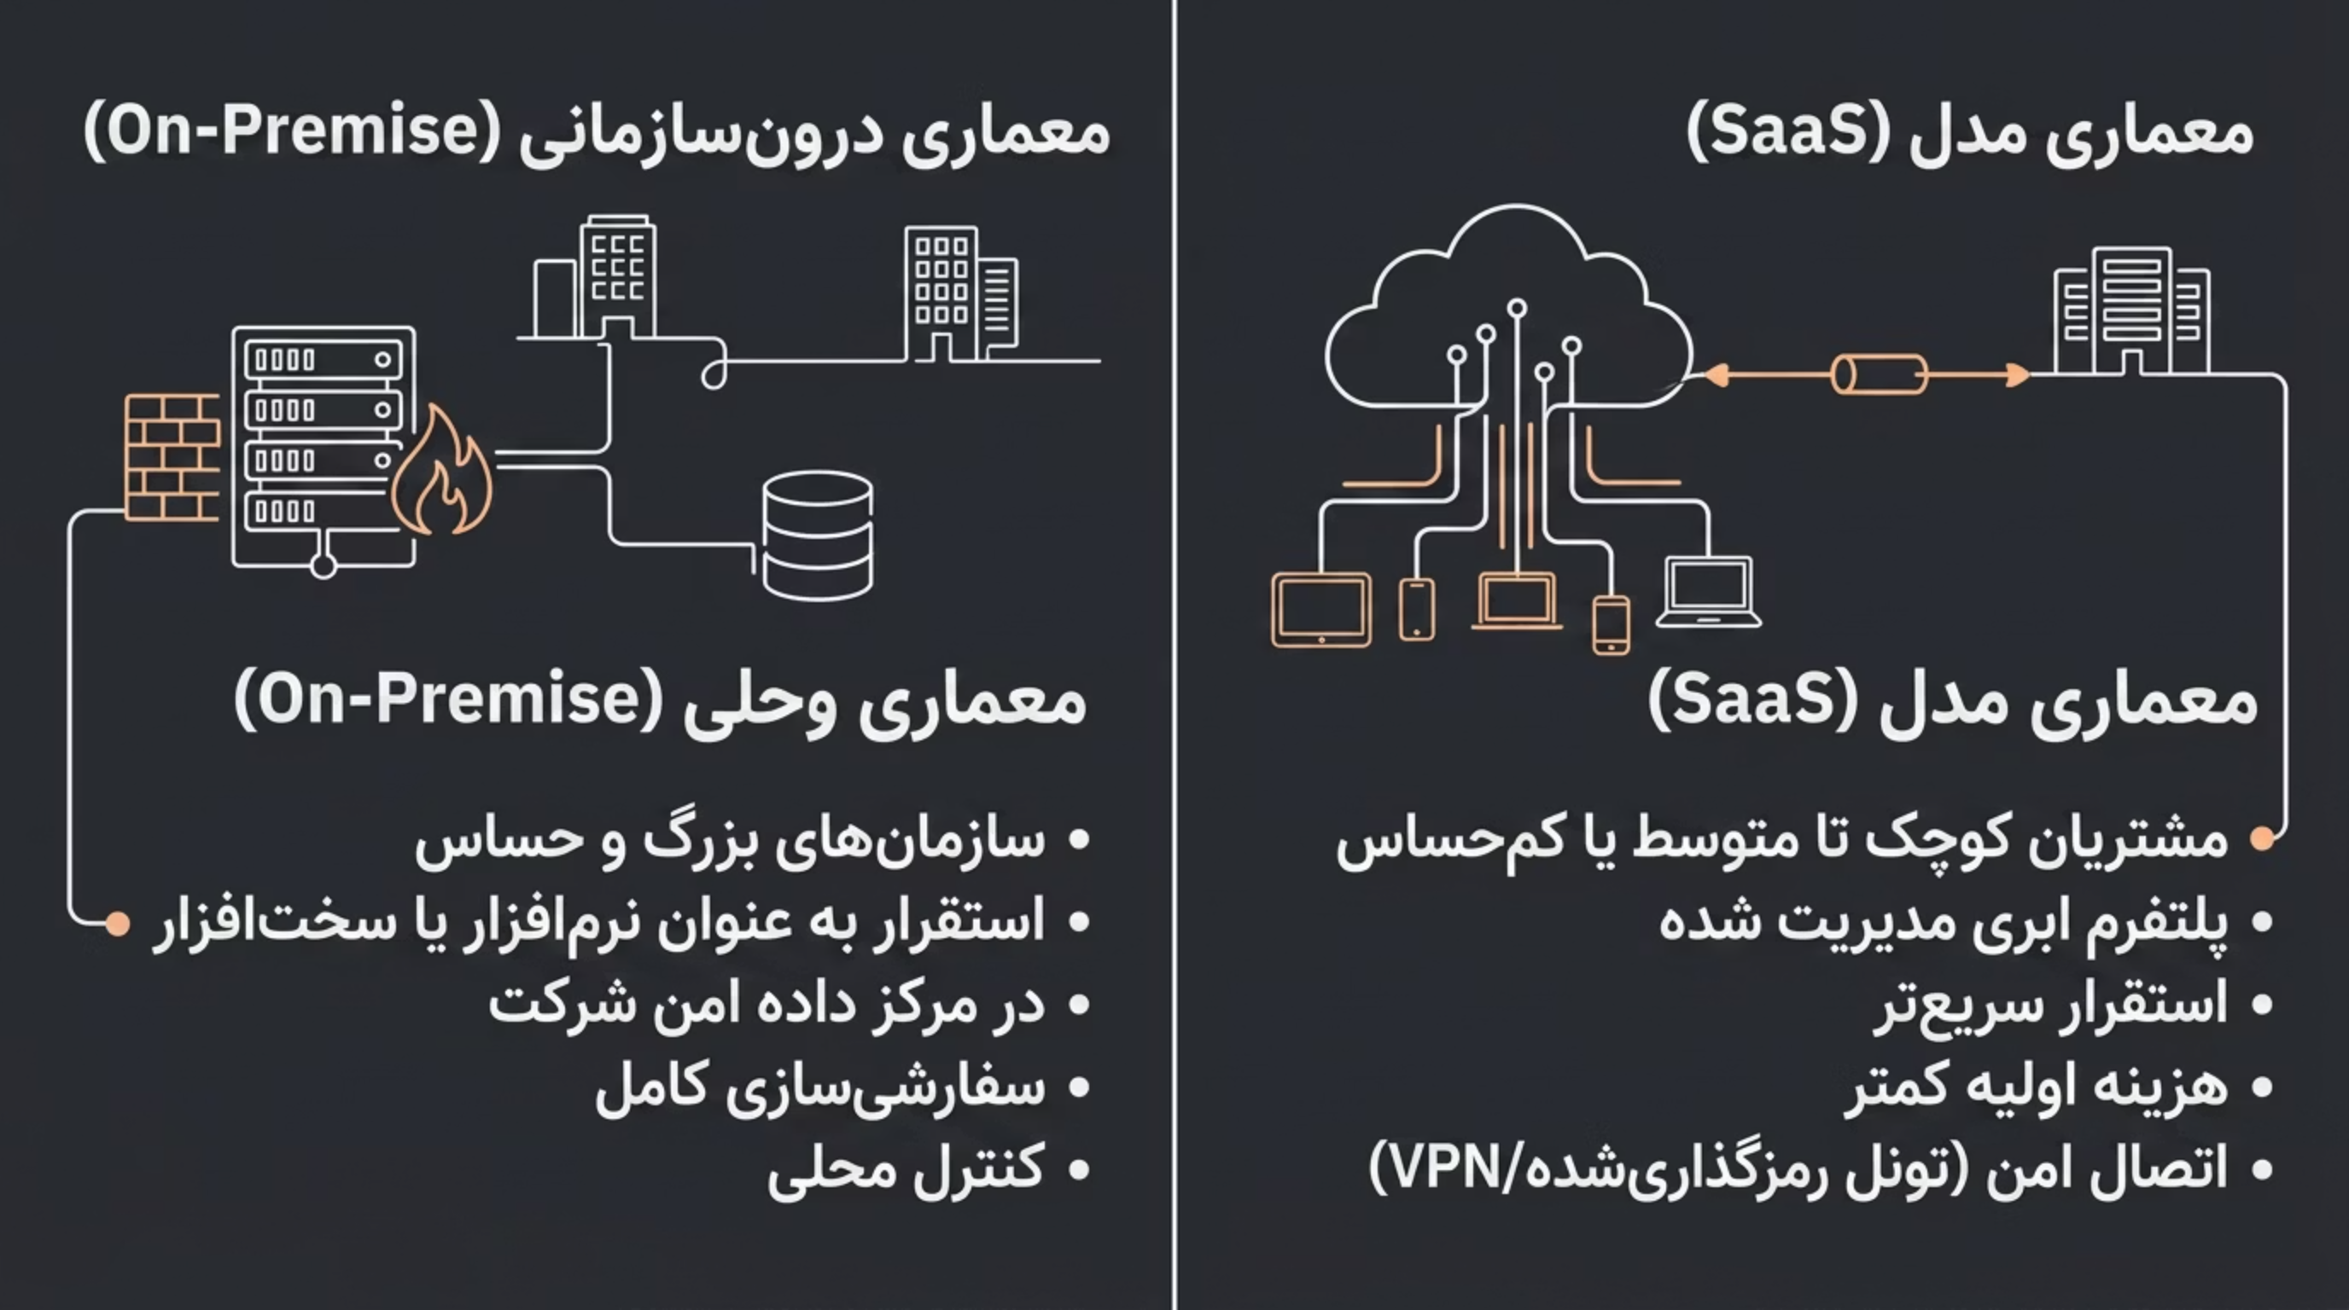
مدل‌های درآمدی و استقرار
هاردنت با مدل‌های استقرار متنوع، پاسخگوی نیازهای متفاوت سازمان‌ها از لحاظ امنیتی، مقیاس و بودجه است.
Notes:
از نظر مدل تجاری، دو سناریوی اصلی برای Hardent قابل تصور است.
مدل اول On-Premise است که برای سازمان‌های حساس، بزرگ یا دارای محدودیت‌های حاکمیتی مناسب‌تر است.
مدل دوم SaaS است که friction ورود را برای مشتریان کوچک‌تر یا محیط‌های کم‌حساس‌تر کاهش می‌دهد.
این تنوع مدل استقرار می‌تواند هم بازار را بزرگ‌تر کند و هم متناسب با سطح بلوغ مشتری، مسیر خرید را ساده‌تر کند.

Slide 13


بازگشت سرمایه استراتژیک (ROI)
هاردنت با توانمندی فنی اثبات‌شده، آماده جهش به سوی رشد تجاری است.
ما به دنبال همیاری استراتژیک برای تبدیل این پتانسیل به یک مسیر پایدار در بازار هستیم.
توانمندی فنی
رشد تجاری
مسیر پایدار
همیاری استراتژیک
تجربه شما در حوزه‌های جایگاه‌سازی، Go-To-Market، برندینگ، توسعه بازار و ساختار همکاری برای این گام حیاتی است.
Notes:
در پایان، پیام ما این است که Hardent از نظر فنی شکل گرفته و اکنون برای جهش بعدی نیازمند همراهی استراتژیک است.
آنچه از این جلسه انتظار داریم، صرفاً تأیید فنی نیست؛ بلکه کمک به تبدیل این توانمندی به یک مسیر رشد تجاری و ساختاریافته است.
به‌طور مشخص، در حوزه جایگاه‌سازی، Go-To-Market، برند، توسعه بازار و ساختار همکاری، نگاه و تجربه جناب دکتر سرائیان می‌تواند نقش تعیین‌کننده‌ای داشته باشد.

Slide 14
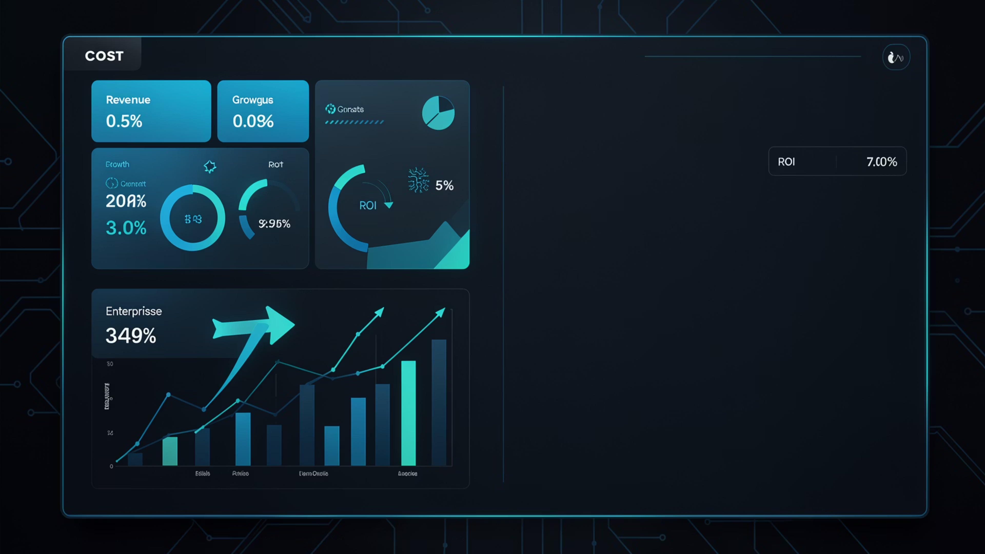
بازگشت سرمایه (ROI)
بررسی پتانسیل مالی هاردنت در سال اول عملیات.
هزینه‌های سال اول
درآمد سال اول
نفرساعت توسعه و محصول
زیرساخت و استقرار
تبلیغات و بازاریابی
هزینه‌های جانبی و عملیاتی
فروش بر اساس تعداد نود / دارایی / دامنه استقرار
سناریوی نمونه: جذب 10٪ از بازار اولیه اصفهان
قیمت‌گذاری فرضی بر اساس هر نود یا هر سازمان
جمع‌بندی
بازار اولیه حتی در مقیاس استانی ظرفیت ایجاد درآمد معنادار دارد و با افزایش پوشش دارایی‌ها و مشتریان، حاشیه سود به شکل چشمگیری رشد خواهد کرد. ماهیت پلتفرمی Hardent امکان کاهش هزینه جذب هر مشتری جدید را فراهم می‌کند.
Notes:
این اسلاید برای نشان دادن قابلیت اقتصادی محصول است.
حتی اگر محاسبات اولیه و تقریبی باشند، پیام اصلی این است که بازار منطقه‌ای نیز می‌تواند مبنای درآمدزایی واقعی باشد.
نکته مهم این است که با ماهیت پلتفرمی Hardent، هزینه تولید هر مشتری جدید الزاماً به‌اندازه خدمات دستی رشد نمی‌کند؛ بنابراین با توسعه بازار، حاشیه سود بهتر خواهد شد.

Slide 15
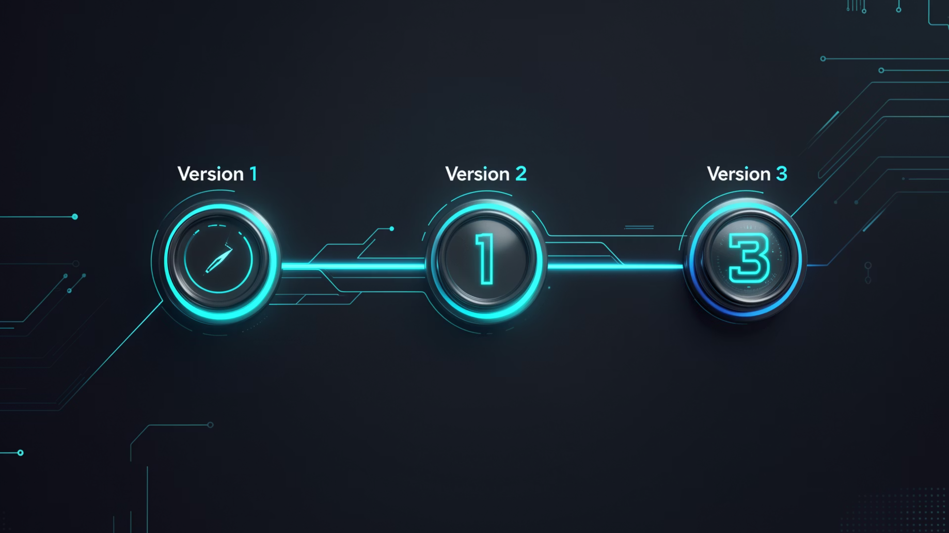
نقشه راه هاردنت
مسیر توسعه محصول هاردنت برای رسیدن به اهداف استراتژیک.
نسخه 3
نسخه 1
تا پایان بهار سال 1406
تا پایان اردیبهشت 1405
ممیزی شبکه‌های اتوماسیون صنعتی و تجهیزات مرتبط
قابلیت‌های پیشرفته‌تر ارزیابی و خودکارسازی
توسعه ماژول‌های تکمیلی
گسترش بازار و همکاری‌های تجاری
رونمایی نسخه اولیه عملیاتی
ممیزی پایه سیستم‌عامل‌ها و سرویس‌های هدف
گزارش و امتیاز اولیه
داشبورد قابل ارائه
نسخه 2
تا پایان تابستان 1405
تکمیل قابلیت‌های تحلیلی
توسعه پوشش دارایی‌ها و سرویس‌ها
بهبود گزارش‌دهی و تجربه کاربری
توسعه پیشنهادهای Hardening
این نقشه راه نشان‌دهنده تعهد هاردنت به نوآوری مستمر و گسترش دامنه خدمات خود است.
Notes:
«نقشه راه نشان می‌دهد که Hardent یک محصول زنده و در حال بلوغ است.
در نسخه اول، تمرکز ما بر ارائه ارزش اصلی و قابل نمایش است.
در نسخه‌های بعدی، پوشش دارایی‌ها، عمق تحلیل و سناریوهای پیشرفته‌تر مانند OT توسعه می‌یابد.
این اسلاید به مخاطب اطمینان می‌دهد که تیم، هم نگاه اجرایی دارد و هم چشم‌انداز رشد.»

Slide 16





جمع‌بندی و درخواست همکاری
ما Hardent را به‌عنوان یک محصول با ظرفیت فنی، تجاری و توسعه‌پذیر شکل داده‌ایم.
اکنون برای ورود مؤثر به بازار، نیازمند همراهی در سطح استراتژی، مدل همکاری و توسعه کسب‌وکار هستیم.
بازخورد استراتژیک درباره جایگاه‌سازی محصول
کمک در طراحی مدل ورود به بازار
همفکری در ساختار مشارکت و توسعه تجاری
راهنمایی در مسیر برند، شرکت و توسعه دانش‌بنیان
همراهی در ایجاد شبکه ارتباطی و بازار اولیه
درخواست‌های مشخص
همراهی در استراتژی
بازار
مشارکت
توسعه کسب‌وکار

